Slide 1
IL FATALISMO
PROF. MARCO APOLLONI

Slide 2
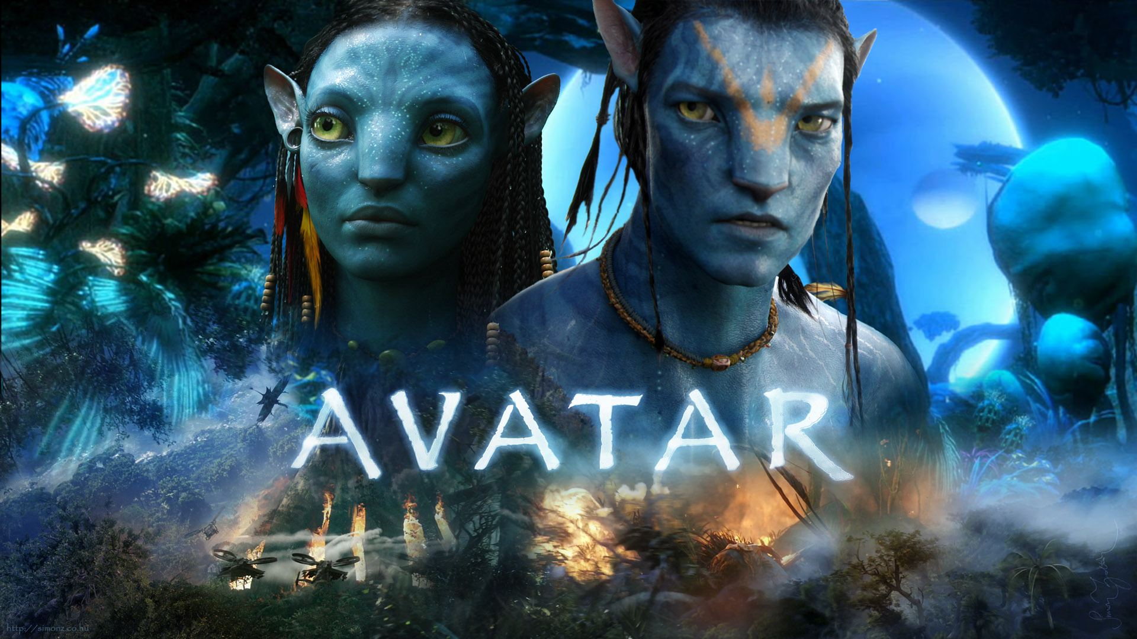

Slide 3
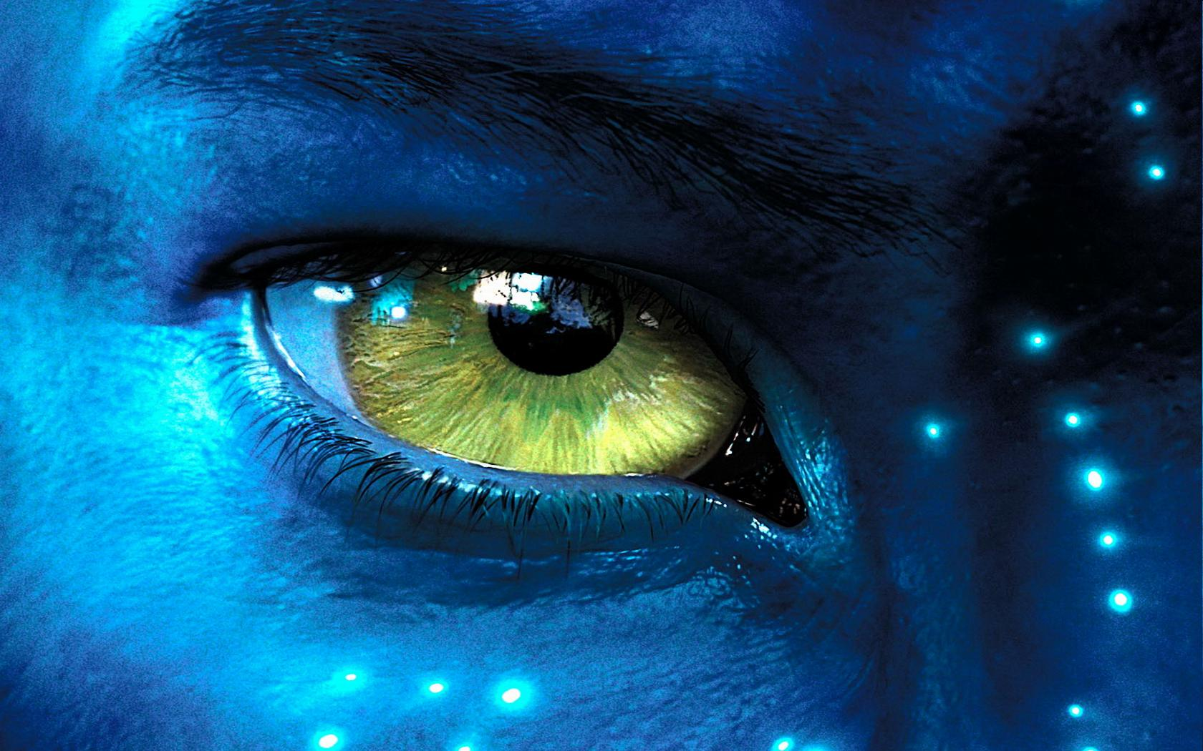
È POSSIBILE LIBERARSI DAL PESSIMISMO?
Un certo pessimismo è sano, perché ci tiene con i piedi ben attaccati per terra, ci cura dalla sindrome del Padreterno che ce n’è uno – almeno per me – e non milioni di milioni. Motivo per cui nel mio scritto ragiono sul modo di concepire la storia proprio di Tolstoj, che, romanzando la figura del generale russo Kutuzov, propugna l’idea che la componente principale di chi fa la storia è il fatalismo. Ovvero: siccome non siamo noi a dominare gli eventi ma il contrario, tanto vale lasciare andare le cose così come il fato, il caso o Dio vuole che vadano.

Slide 4
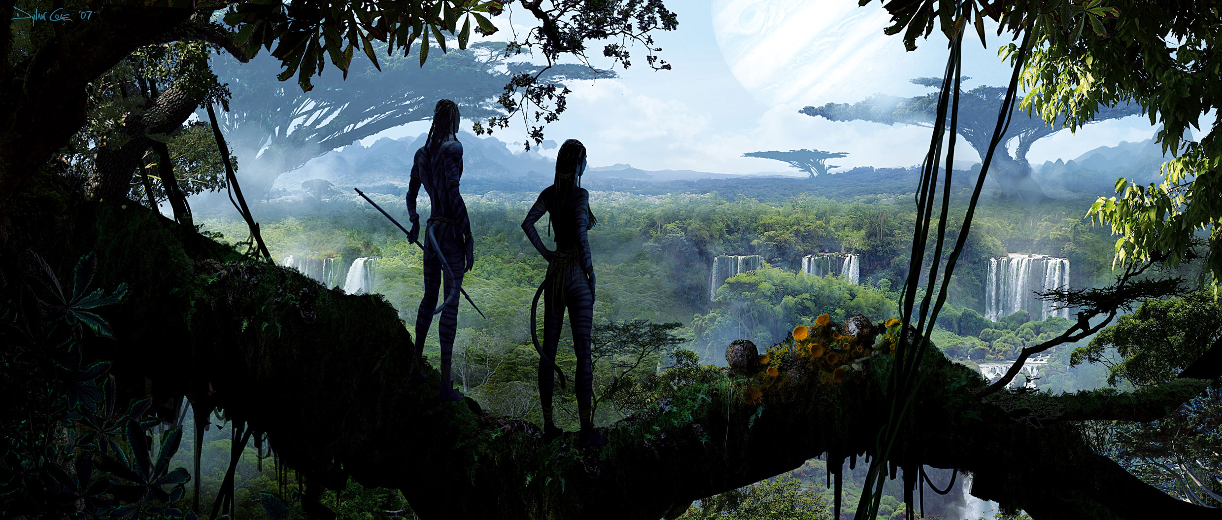
L’AMOR FATI
I romantici credono nel fato, gli scienziati nel caso, i mistici in Dio. Poco importa, sempre a un concetto superiore si fa riferimento. Nietzsche – che per quanto critica il Romanticismo, è lecito considerare un romantico – usa il termine “amor fati” per descrivere l’atteggiamento fatalistico.

Slide 5
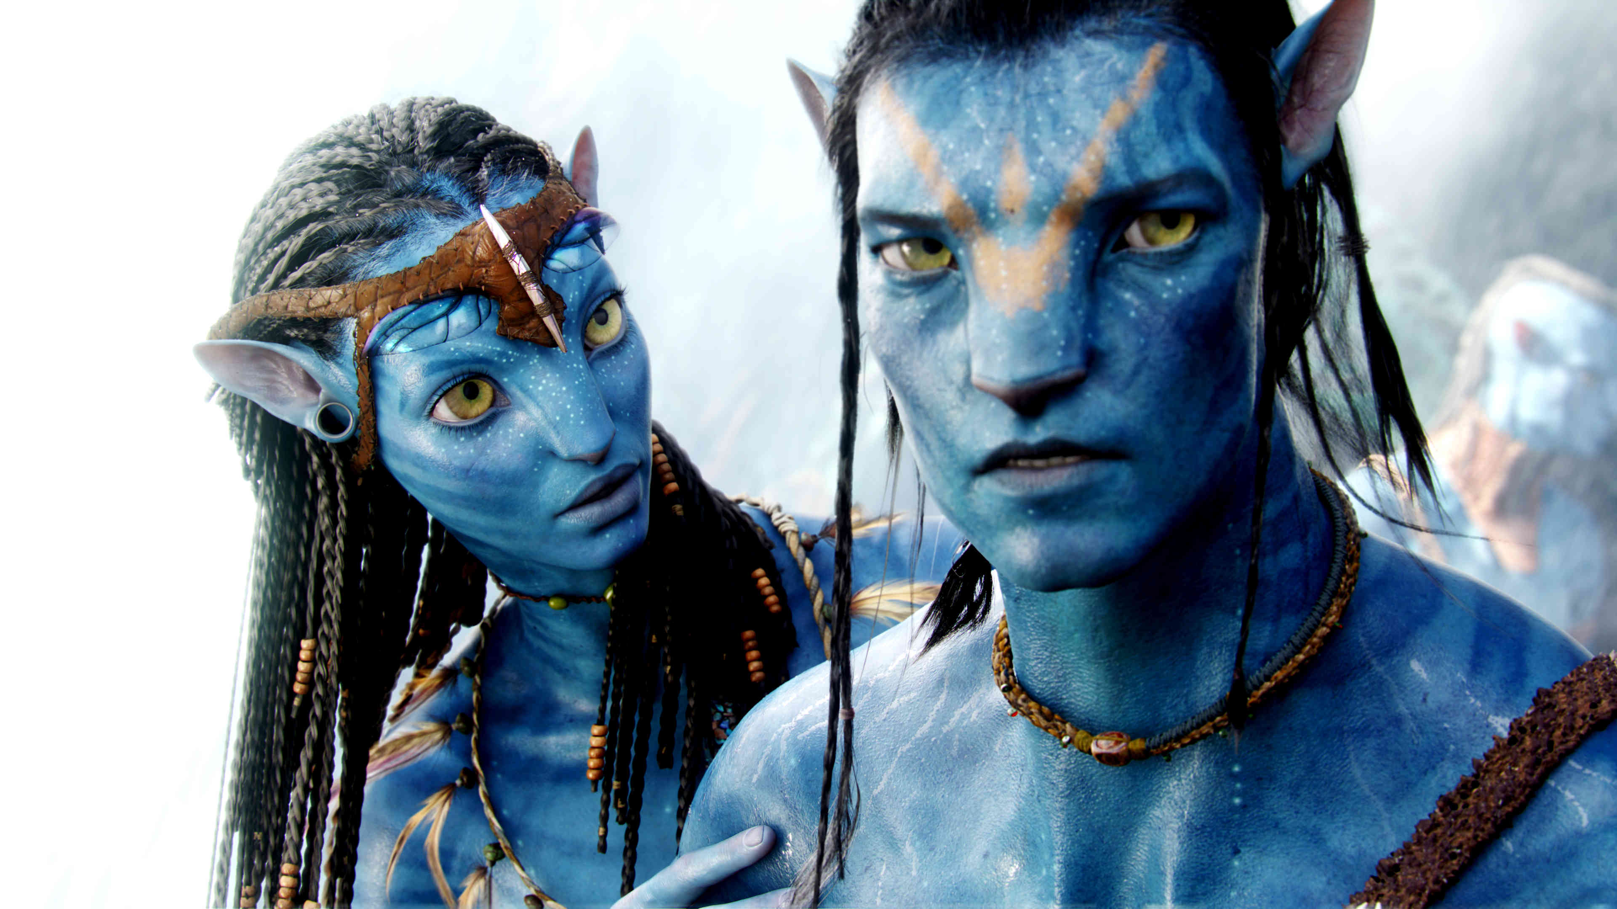
PESSIMISMO, OVVERO REALISMO
I Beatles, con la loro hit “Let it be”, dicono più o meno la stessa cosa di Nietzsche. È pessimistico questo modo di vedere le cose? Forse, o forse è soltanto realistico. Ecco, mi definirei più un realista che un pessimista, che poi: dire che l’uomo è soverchiato da forze più grandi di lui ed è libero solo entro certi limiti è un po’ come riscoprire l’acqua calda. Tuttavia, a volte, un po’ di acqua calda fa bene all’anima. Concepito in questi termini, allora sì che il pessimismo, o realismo che dir si voglia, può essere salutare per l’uomo.

Slide 6
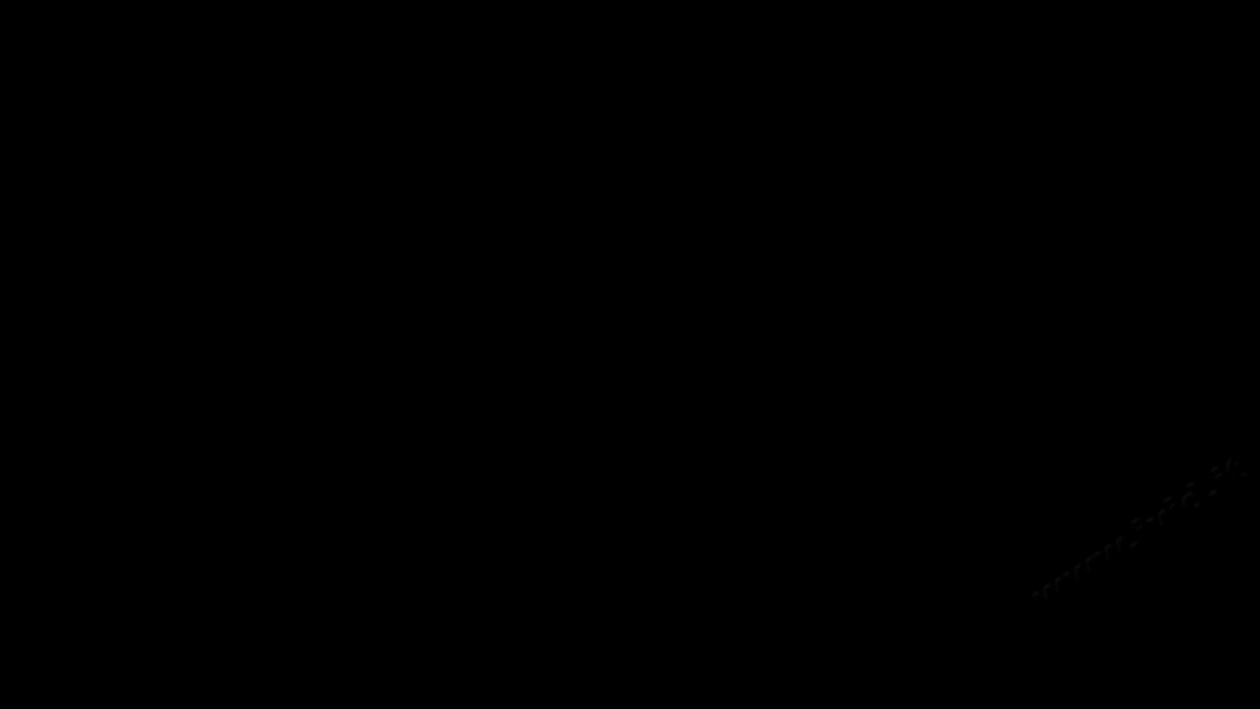

Slide 7

HA ANCORA SENSO PARLARE DI BUONI E CATTIVI?
Tolstoj non ha dubbi: il cattivo è Napoleone. Cameron men che meno: gli umani sbarcati su Pandora per depredarla dell’unobtanium. Oggi? È difficile parlare del tempo in cui ci è dato vivere. È molto più semplice riflettere sui tempi passati perché si ha una sufficiente distanza storica, che ci permette di osservare i fenomeni con più obiettività. A ogni modo, la mia opinione è che viviamo in tempi a dir poco complicati. Senza scomodare il teorico della complessità, Edgar Morin, è necessario precisare che la vita a differenza del cinema hollywoodiano è meno netta. Il confine tra buono e cattivo a volte è più sottile di un grissino. È un attimo che ti ritrovi tra i buoni o – a seconda – tra i cattivi.

Slide 8
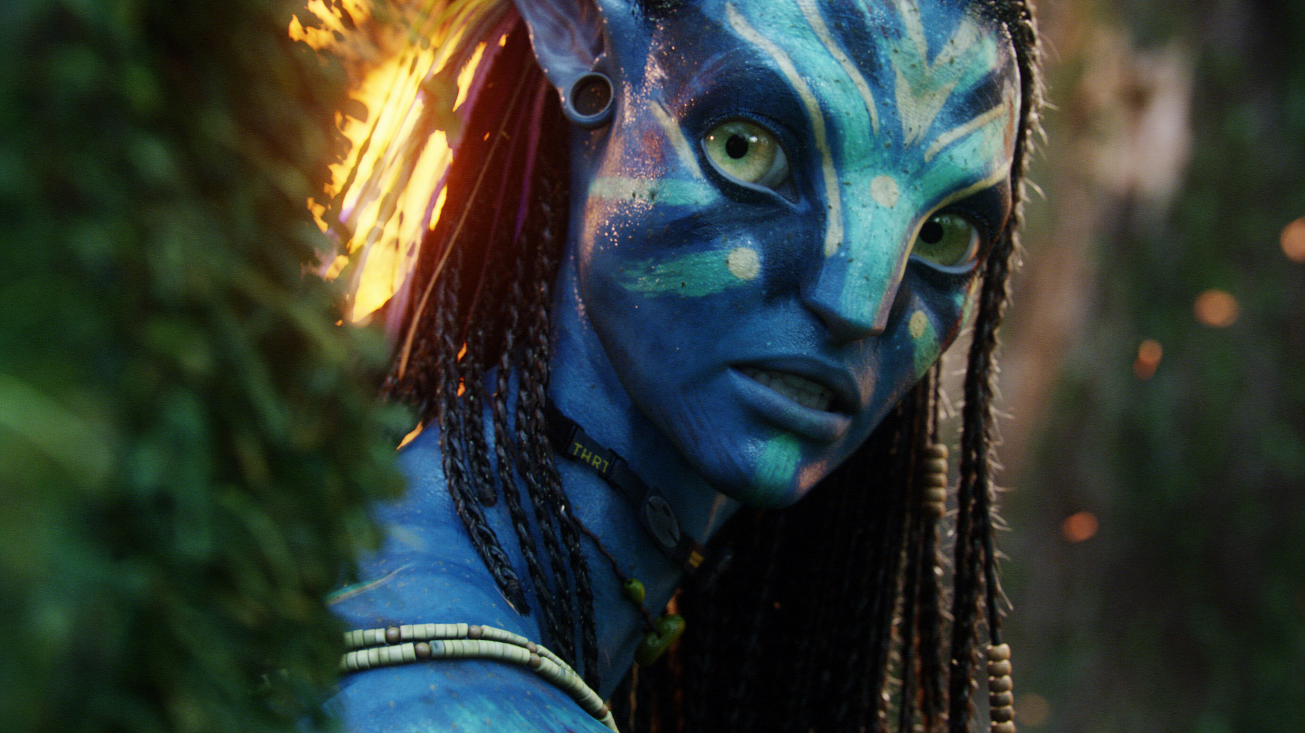
IL PUNTO DI VISTA
Stabilire se uno è buono o cattivo dipende dal punto di vista, da un eventuale osservatore esterno. Il difficile però è che nel nostro quotidiano non esistono osservatori esterni, siamo tutti interni alla vicenda che viviamo in prima persona, sulla nostra pelle. Eppure, come insegna Søren Kierkegaard: si deve pur scegliere. Persino scegliere di non scegliere è già di per sé una scelta.

Slide 9
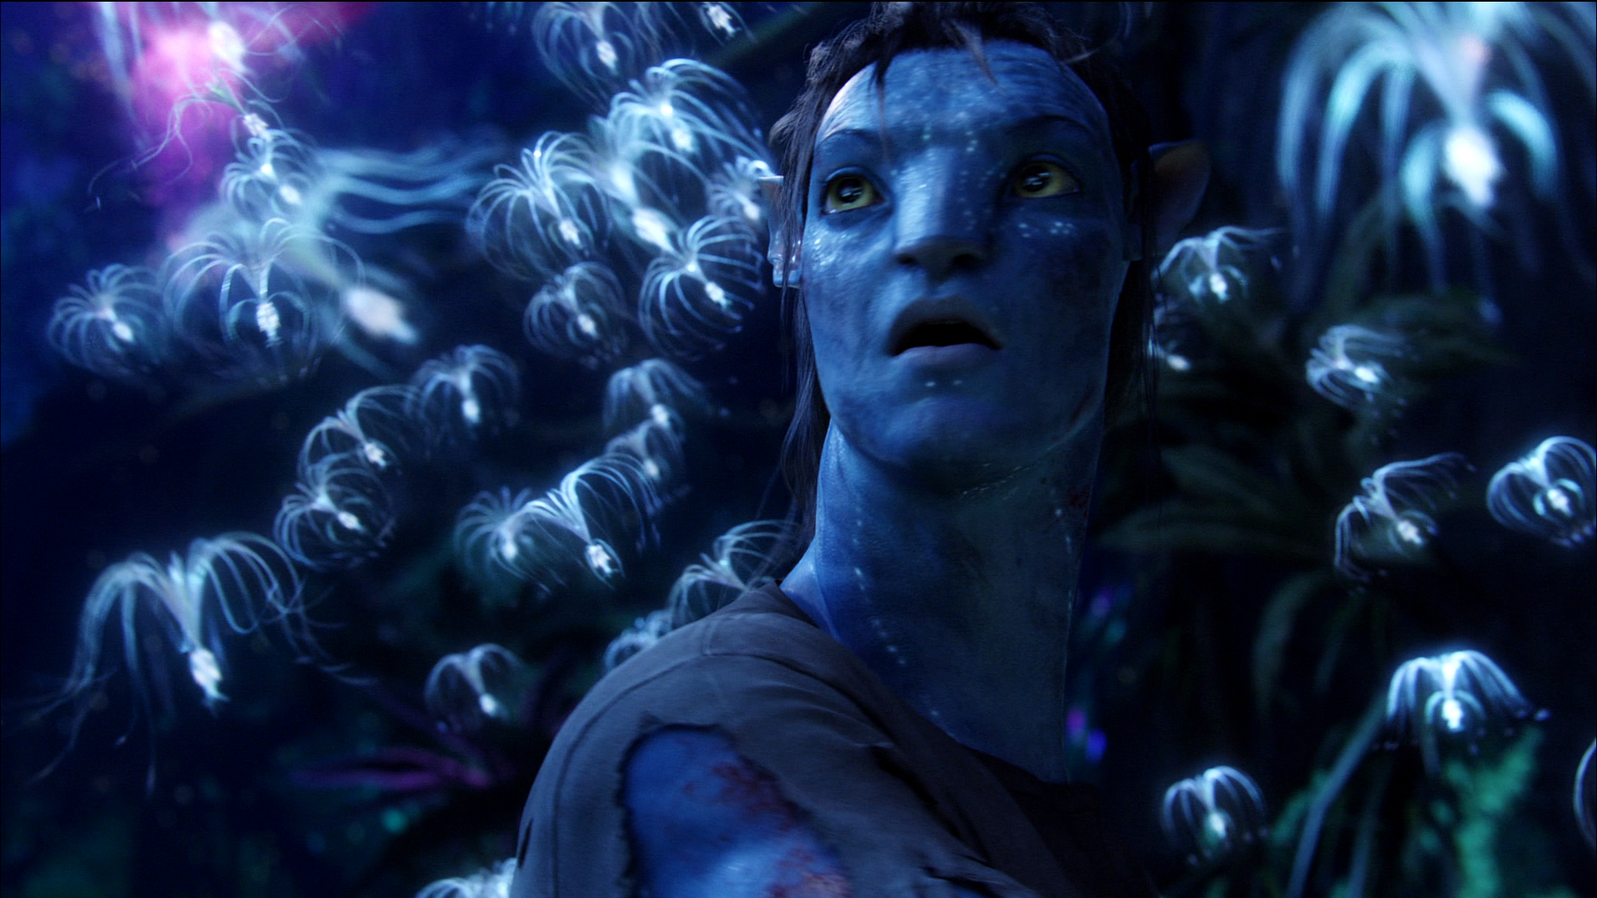
LA REGOLA AUREA
Quindi, chi sono i buoni? Personalmente scelgo di definire buoni: coloro che, seguendo la regola aurea di tutte le religioni che ci invita ad amare il prossimo come se stessi, credono che salvare un uomo significhi salvare l’umanità intera. Viceversa: sono nemici tutti coloro che sono pronti a togliere la vita a un loro simile, per i più disparati motivi. A ogni modo, come tutte le regole c’è un’eccezione: ritengo un diritto del singolo difendersi, con tutti i mezzi, se attaccato. Allacciandomi al film: non c’è dubbio, faccio il tifo per i Na’avi.

Slide 10
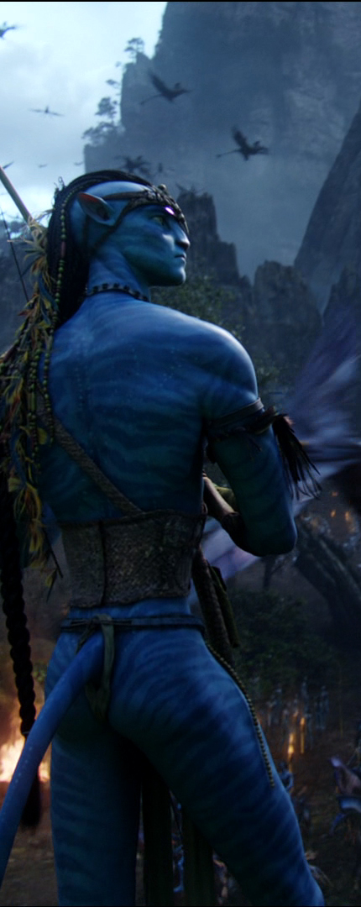
CI SARANNO ALTRE GUERRE?
Le guerre ci sono state, ci sono e sempre ci saranno. Purtroppo. D’altronde la guerra è la regola, la pace è l’eccezione. C’è chi si spinge pure oltre – i realisti machiavellici – e dice addirittura che la pace è il più o meno breve intervallo tra due guerre. Io sono fra questi. Da essere umano spero tanto di venire smentito. Spero che non si combattano più guerre cosiddette “mondiali” – quelle “locali” non si sono mai interrotte –, ma, razionalmente, non mi stupirei se dovessimo ricadere nel medesimo errore.

Slide 11
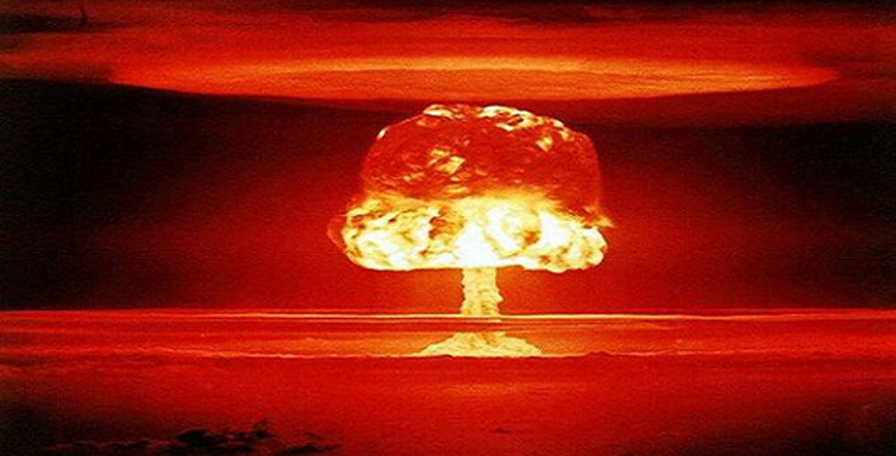
LA STORIA È MAESTRA?
La storia è “magistra vitae”, diceva Cicerone? A mio avviso, a vedere la cocciutaggine degli uomini, la storia è maestra di niente. Eppure dagli errori passati si dovrebbe trarre un qualche insegnamento. Parafrasando Einstein: non so se verrà mai combattuta una terza guerra mondiale, ma, qualora scoppiasse, so per certo con quali armi verrebbe combattuta la quarta, con le clave di pietra.

Slide 12
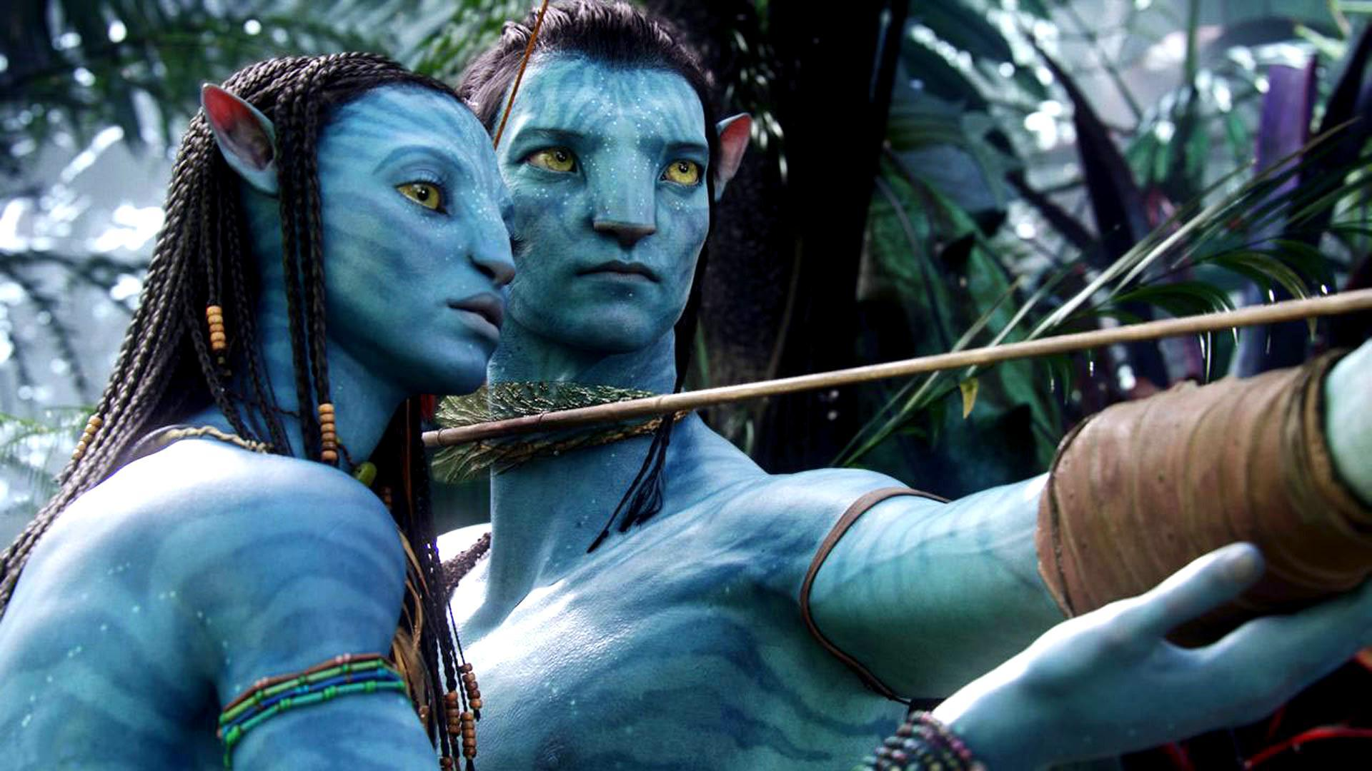
IL DIRITTO ALL’AUTODIFESA
Ritengo sacra e inviolabile la vita umana, ma ci tengo a precisare che questo principio morale – non saprei come altro definirlo – non si applica a coloro che non ritengono sacra e inviolabile la vita altrui. C’è un detto che dice: “Vuoi la pace, preparati alla guerra”. Lo condivido in pieno, pur non avendo la forza pacifica di un Gandhi. La non violenza è tanto bella quanto inapplicabile per me. Se tu mi attacchi io ti rispondo: “Mors tua vita mea”. Così non la penso solo io. Persino lo Stato del Vaticano è per l’autodifesa, in caso di attacco.

Slide 13
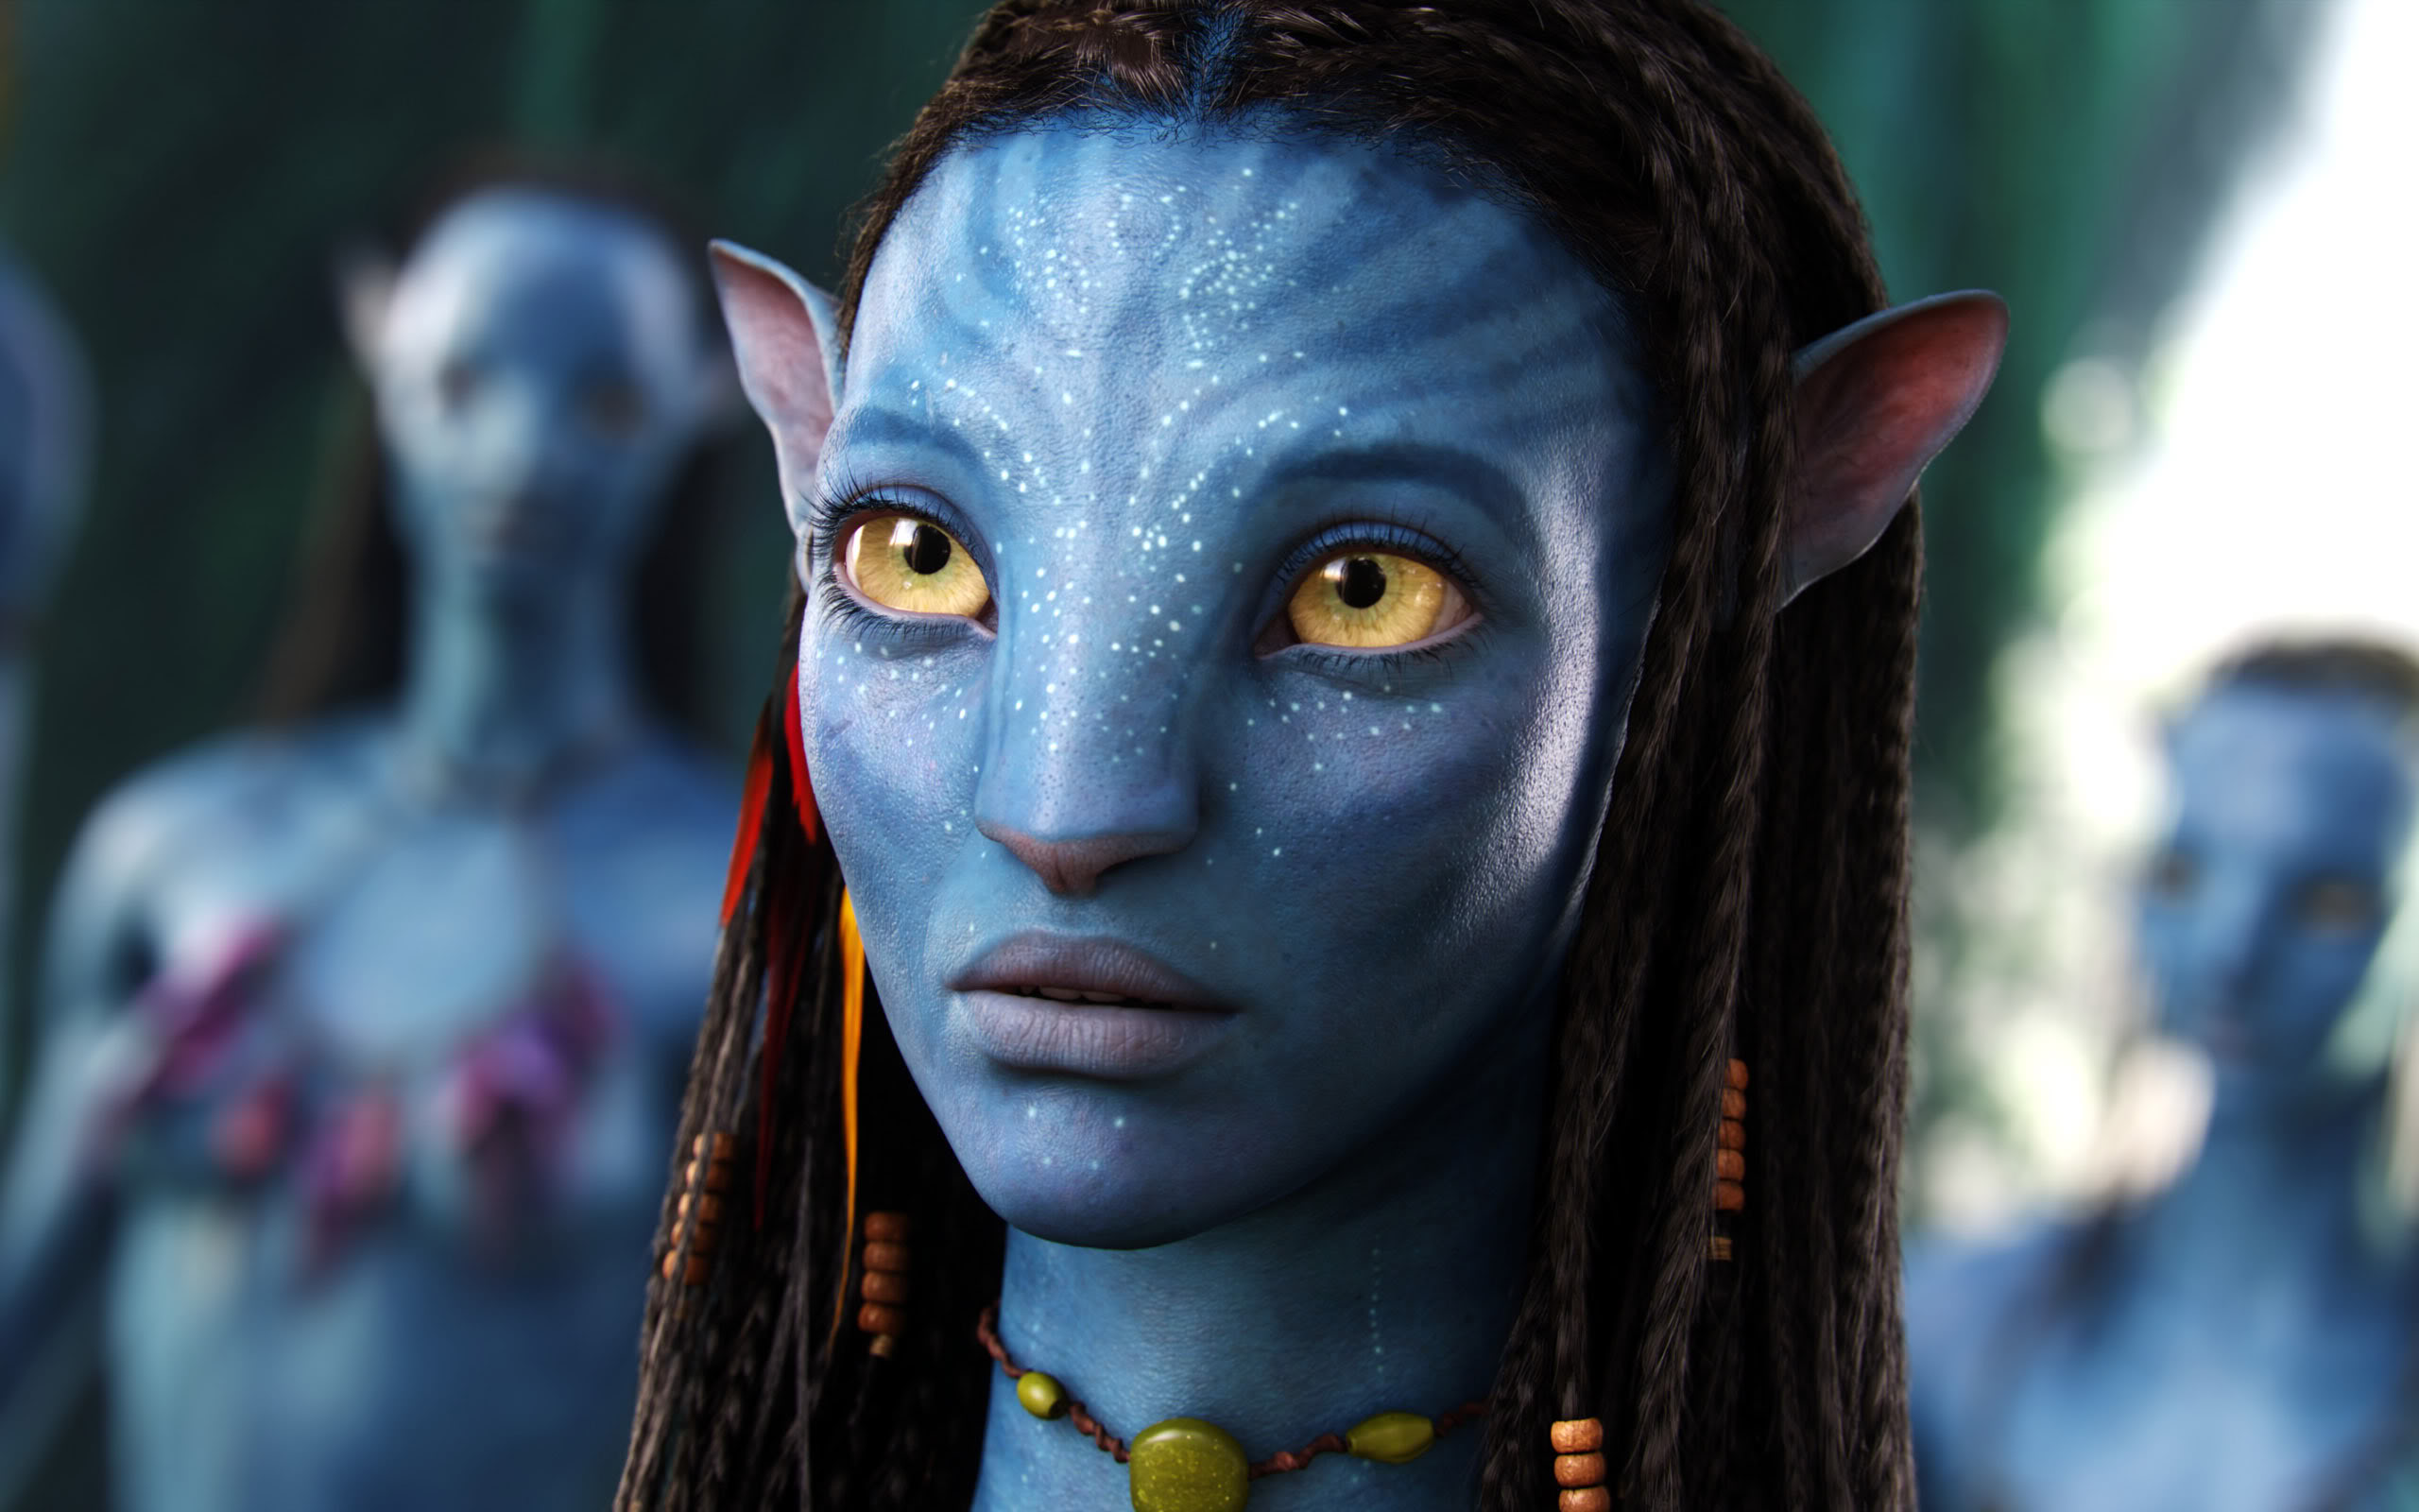
L’AMORE PUÒ SALVARCI?
Ci sono tanti tipi di amore quante sono le persone sulla faccia della Terra. Lo dico all’interno di Filosofi da Oscar, precisamente nel capitolo conclusivo che dedico al film I segreti di Brokeback Mountain, parabola filmica di due cowboys innamorati. Io ho un enorme rispetto, stima e ammirazione per chiunque si ami, in tutti i modi in cui è dato amare, che sia l’amore per il Creatore o quello per un’altra creatura, poco importa purché sia amore. C’è da dire che l’Italia è piena di tanti discendenti di Catone il censore e costoro – lo ammetto – mi danno abbastanza fastidio. Perché? Si permettono di criticare i costumi altrui. Se uno sessualmente ha un costume differente dal mio, non vedo chi io sia per poterlo giudicare.

Slide 14
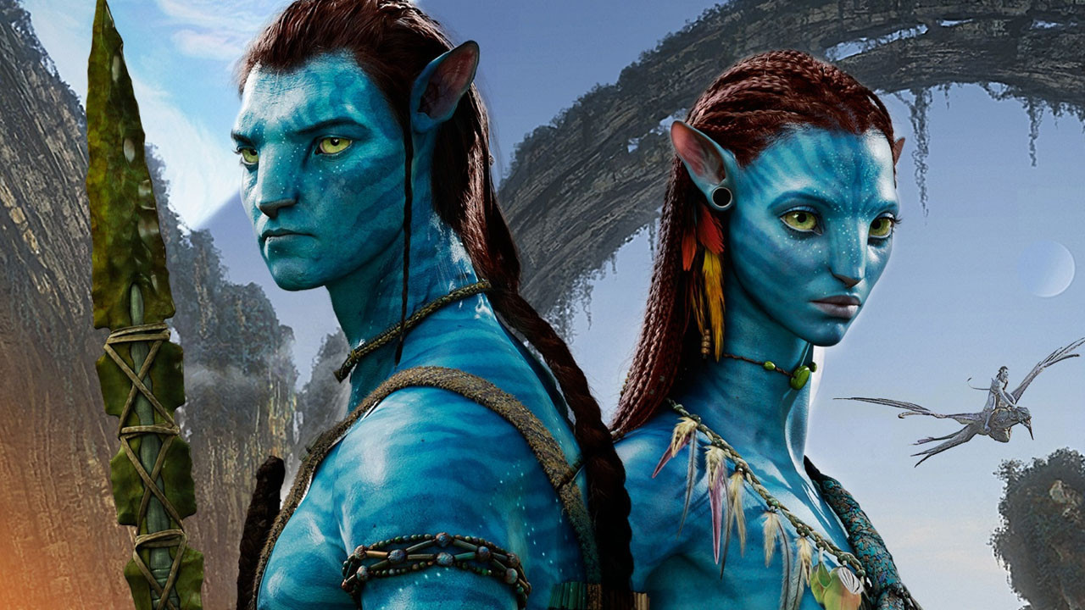
PUÒ L’AMORE SALVARE IL MONDO?
Sono cristiano e come tale mi riallaccio all’insegnamento del mio Maestro, che sull’argomento si è espresso direi a chiare lettere, senza possibilità di equivoco: “Scagli la prima pietra chi è senza peccato”. Non so voi, ma io non me la sento di scagliare pietre contro nessuno. Ripeto: stimo, ammiro e rispetto chi si ama. Perché l’amore, più che la bellezza, credo possa salvare il mondo.

Slide 15
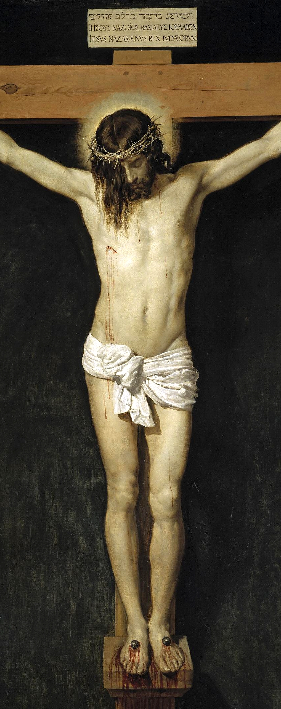
L’AMORE PER I NEMICI
Devo lavorare su me stesso per digerire sia a livello intellettuale sia viscerale: l’amore per i nemici. Per quello, lo confesso, non sono ancora pronto. Voglio richiamare in causa Kierkegaard, secondo il quale si possono rintracciare tre stadi esistenziali: quello estetico, quello etico e quello religioso. Be’, direi che io sono fermo al secondo. Per amare i nemici occorre raggiungere il terzo, che – in tutta franchezza – credo sia riservato a una ristrettissima minoranza.

